Slide 1
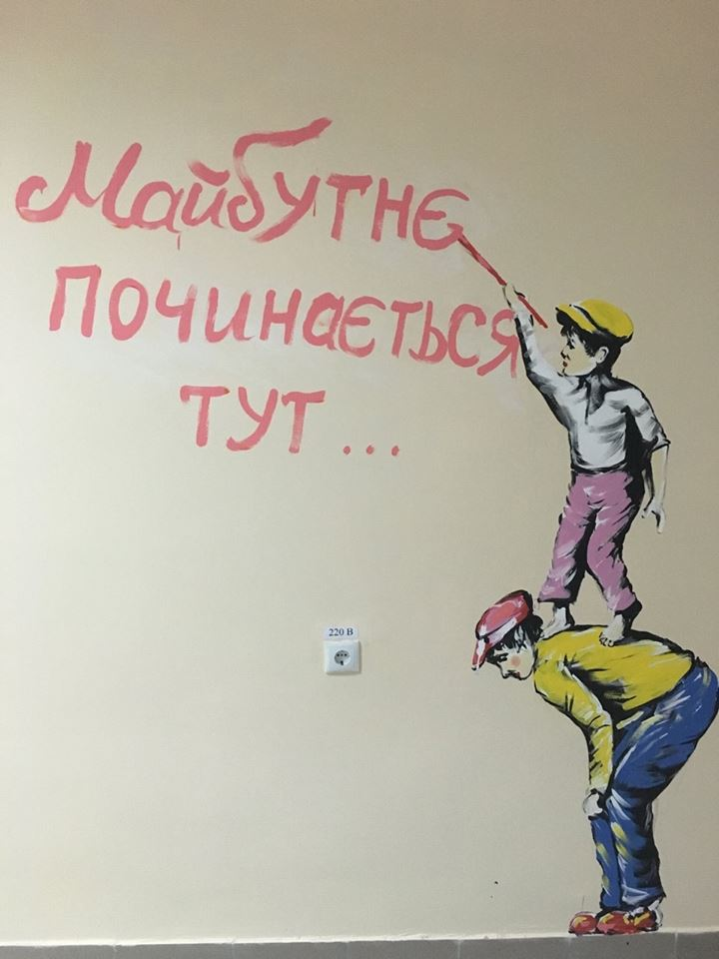
ВНУТРІШНЯ СИСТЕМА ЗАБЕЗПЕЧЕННЯ ЯКОСТІ ОСВІТИ
ЗДО ім. Івана Попіля
с.Воютичі

Slide 2
МЕТА ВНУТРІШНЬОЇ СИСТЕМИ ЗАБЕЗПЕЧЕННЯ ЯКОСТІ ОСВІТИ
- гарантування якості освітніх послуг
- формування довіри батьківської громадськості до закладу освіти
- постійне та послідовне підвищення якості освіти
- інтеграція методичних та кадрових зусиль і ресурсів ЗДО з урахуванням факторів та умов для досягнення високої якості освітнього процесу та його результатів
- визначення позитивного іміджу, престижності та конкурентно спроможності закладу

Slide 3
НАПРЯМИ ВНУТРІШНЬОЇ СИСТЕМИ ЗАБЕЗПЕЧЕННЯ ЯКОСТІ ОСВІТИ
(Стаття 41 Закону України «Про освіту»)
Система управлінської діяльності
Освітнє середовище
Система педагогічної діяльності
Система оцінювання освітньої діяльності вихованців

Slide 4
Система управлінської діяльності
Наявність стратегії розвитку та системи планування діяльності
-Стратегія розвитку закладу на 2022-2027 рр.,
-План роботи закладу на 2022-2023 н.р.
- Створення психологічно комфортного середовища (метод спостереження, метод опитування, метод анкетування працівників та батьків)
- Оприлюднення інформації про діяльність закладу на загальнодоступних ресурсах (стаття 30 ЗУ «Про освіту»)
Формування відносин довіри та прозорості
Ефективність кадрової політики
-Формування штатного розпису, матеріальне та моральне заохочення працівників, мотивація працівників до підвищення якості освітньої діяльності, саморозвитку

Slide 5
Система управлінської діяльності
Статут закладу;
Освітня програма;
Правила внутрішнього трудового розпорядку;
- Посадова інструкції працівників закладу
Людиноцентризм
Політика академічної доброчесності
Положення про академічну доброчесність
Пошук, розробка та застосування управлінських та психолого- педагогічних засобів для створення позитивного іміджу закладу (естетичне оформлення закладу, якісне надання освітніх послуг, методична активність педагогів, рейтинг закладу на рівні міста , відгуки батьків та працівників)
Імідж закладу

Slide 6
Освітнє середовище
- Приміщення та територія закладу (групові приміщення, кабінети, басейн, музичний та фізкультурний зали, харчоблок тощо) – спостереження, огляд та фіксація у діловому щоденнику контролю;
- вивчення документації (технічний паспорт закладу)
Забезпечення комфортних та безпечних умов освітнього процесу
Знання та дотримання здобувачами освіти вимог охорони праці, безпеки та життєдіяльності
-Навчання, інструктажі (журнал реєстрації інструктажів з охорони праці та безпеки життєдіяльності, журнал реєстрації осіб, потерпілих від нещасних випадків, практичні відпрацювання),
- Проведення тижнів безпеки
Створення освітнього середовища, вільного від насильства та дискримінацій
Схвалення плану заходів із запобігання булінгу (цькування) рішенням педагогічної ради та оприлюднення на офіційному веб – сайті
(анкетування батьків, інтерв’ю з практичним психологом, залучення різних соц.інститутів)

Slide 7
Освітнє середовище
Безпечність території та обладнання, ігрових та спортивних майданчиків (акти дозволи на проведення занять та випробування спортивного обладнання);
Знання педагогів про надання домедичної допомоги (інструктаж, навчання)
Обізнаність працівників із правилами поведінки в разі нещасного випадку
-Належний матеріально- технічний стан харчоблоку, дотримання санітарних вимог у приміщеннях харчоблоку, щоденний контроль за якістю продуктів, умовами їх зберігання, дотримання термінів реалізації, технології приготування страв (огляд, створення групи контролю, фіксація у щоденниках контролю, впроваджується система НАССР);
- Засвідчення підписом керівника щоденного меню, затвердження 2-х тижневого меню і контроль за фактичним його виконанням (аналіз виконання норм харчування); медичний огляд працівників харчоблоку (ж-л реєстрації медичних оглядів)
Умови для харчування

Slide 8
Освітнє середовище
-Адаптація молодих педагогів ( наставництво, стажування, анкетування, участь у школі молодого педагога, проведення тренінгів на входження в колектив, інтерв’ю з практичним психологом);
- Адаптація педагогів до нових умов при зміні законодавства, освітніх програм та інновацій (консультування, анкетування, вебінари, семінари- практикуми)
Професійна адаптація працівників закладу
Створення середовища, яке мотивує до здорового способу життя учасників освітнього процесу
Наскрізне включення до тем про здорове харчування, користь, фізичної активності, спорту, правила екологічної поведінки (басейн, гуртки фізкультурно- оздоровчого напрямку)

Slide 9
Система оцінювання освітньої діяльності вихованців
Моніторинг адаптації дітей раннього віку до умов ЗДО
Моніторинг адаптації дітей раннього віку (наказ, психологічний супровід дітей, обстеження соціально- психологічної адаптації дітей, оформлення адаптаційного листа)
-Вступне та вихідне моніторингове дослідження рівня сформованості показників компетентності дітей за освітніми лініями.
Моніторинг дітей молодшого дошкільного віку
-Вступне та вихідне моніторингове дослідження рівня сформованості показників компетентності дітей за освітніми лініями.
Діагностика дослідження рівня емоційно – вольової сфери ( тест тривожності Р.Темпла, М.Доркі, В.Амена)
- Обстеження якості виконання основних рухів, рівня фізичного розвитку
Моніторинг дітей середнього дошкільного віку

Slide 10
Система оцінювання освітньої діяльності вихованців
- Вступне та вихідне дослідження розвитку дітей старшого дошкільного віку за кваліметричною моделлю;
Вхідне та вихідне дослідження психологічного рівня готовності дітей старших груп до школи
«Чарівні перетворення» (методика І.І.Карабаєва, Н.В.Савінова), (наказ, протокол);
Обстеження якості виконання основних рухів, рівня фізичного розвитку
Моніторинг дітей старшого дошкільного віку

Slide 11
Система педагогічної діяльності
-Календарний і перспективний плани (перевірка та затвердження); планування інваріативної та варіативної складової;
-Спостереження за освітнім процесом (різні види контролів: оперативний, тематичний, вибірковий, комплексне вивчення, самооцінка);
-Діагностичне обстеження педагогів:
-тестування «Мотивація успіху та боязнь невдач»;
-анкетування «Система освіти в умовах наступності ЗДО та НУШ»;
-анкетування «Оцінка професійної підготовки»
Ефективність планування педагогічними працівниками своєї діяльності
Підвищення кваліфікації педагогічних працівників (курси, семінари – практикуми, тренінги, майстер - класи, атестація, сертифікація, створення власного блогу, участь у конкурсах, друк у періодичних виданнях, поширення досвіду, використання інноваційних технологій, використання ІКТ, самооосвіта, онлайн-платформи )
Підвищення професійного і педагогічної майстерності працівників

